Slide 1
深度学习基础
POWERPOINT DESIGN
汇报人
刘远航
汇报时间
2024.11.28

Slide 2
目录
深度学习概述
01
神经网络基础
02
深度学习前沿
03

Slide 3
01
PART
深度学习概述
POWERPOINT DESIGN

Slide 4


Slide 5
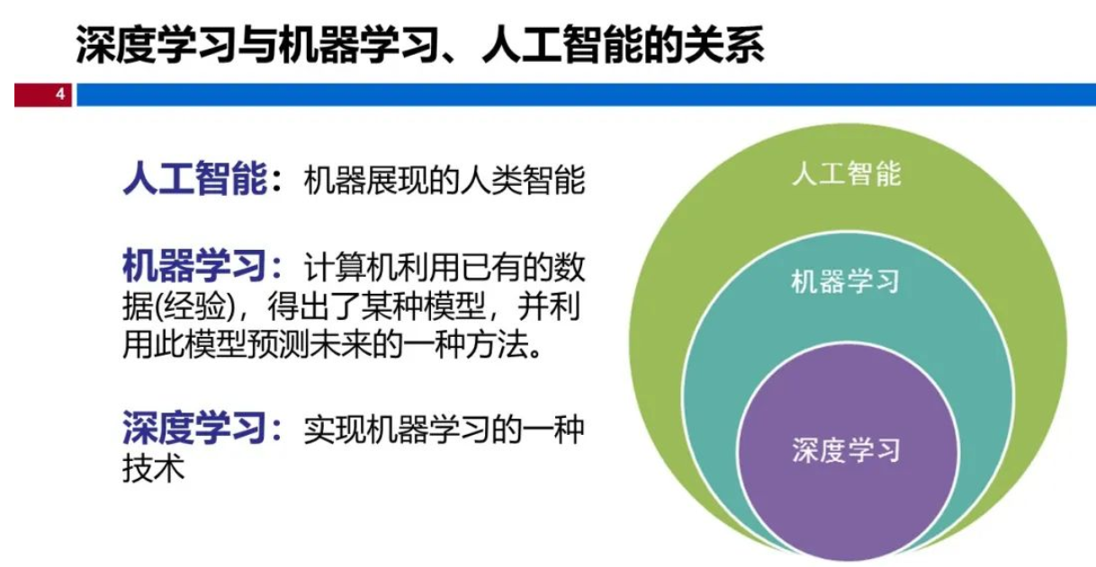

Slide 6
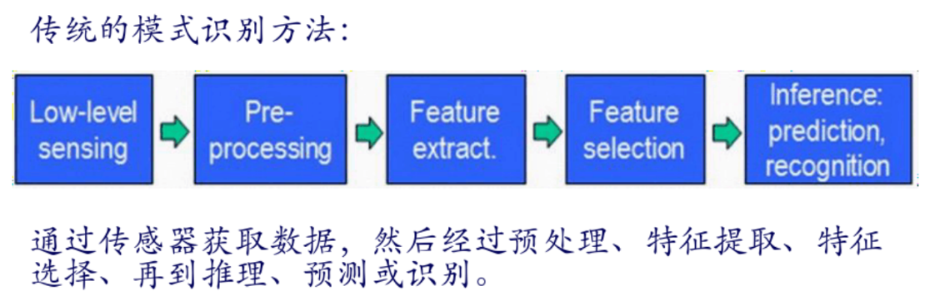
特征的自学习
Notes:
特征提取与选择的好坏对最终算法的确定性齐了非常关键的作用。而特征的样式目前一般都是靠人工提取特征。而手工选取特征费时费力，需要专业知识，很大程度上靠经验和运气，那么机器能不能自动的学习特征呢?深度学习的出现就这个问题提出了一种解决方案

Slide 7
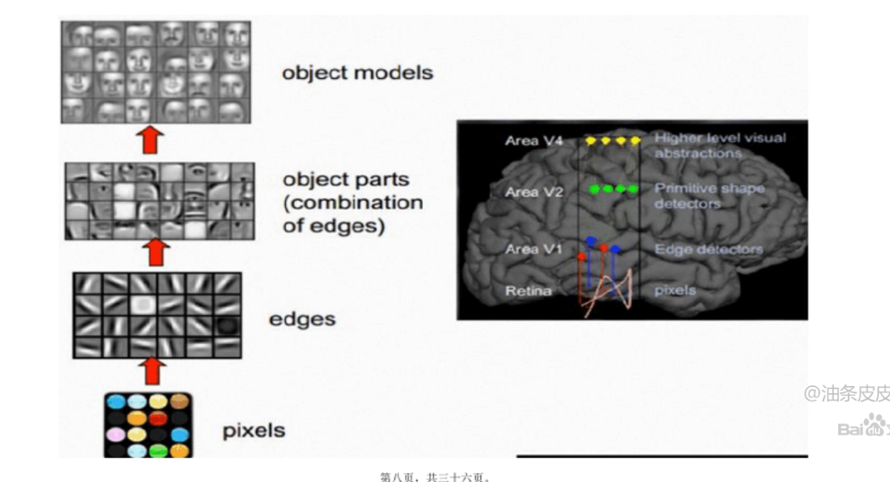
人脑的视觉机理
Notes:
1981年的诺贝尔医学奖获得者 David Hubel和Torsten Wiesel发现了视觉系统的信息处理机制，他们发现了一种被称为“方向选择性细胞(xìbāo)的神经元细胞(xìbāo)，当瞳孔发现了眼前的物体的边缘，而且这个边缘指向某个方向时，这种神经元细胞(xìbāo)就会活跃。
由此可知人的视觉(shiue系统的信息处理是分级的，高层的特征是低层特征的组合，从低层到高层的特征表示越来越抽象越来越能表现语义或者意图，抽象层面越高，存在的可能猜测就越少，就越利于分类。

Slide 8
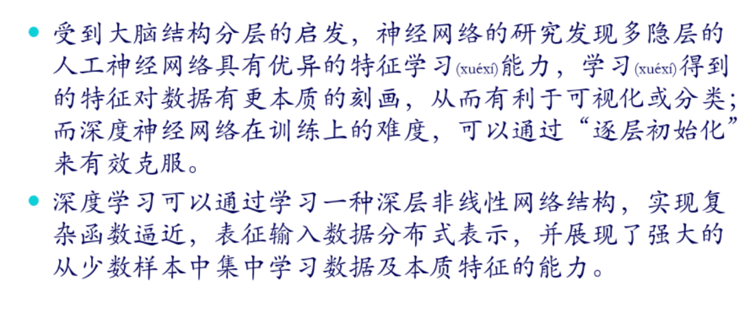

Slide 9
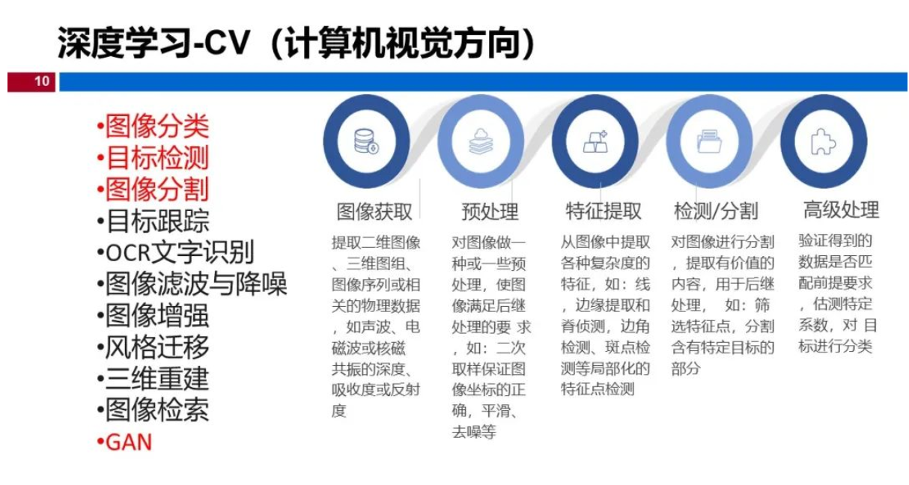

Slide 10

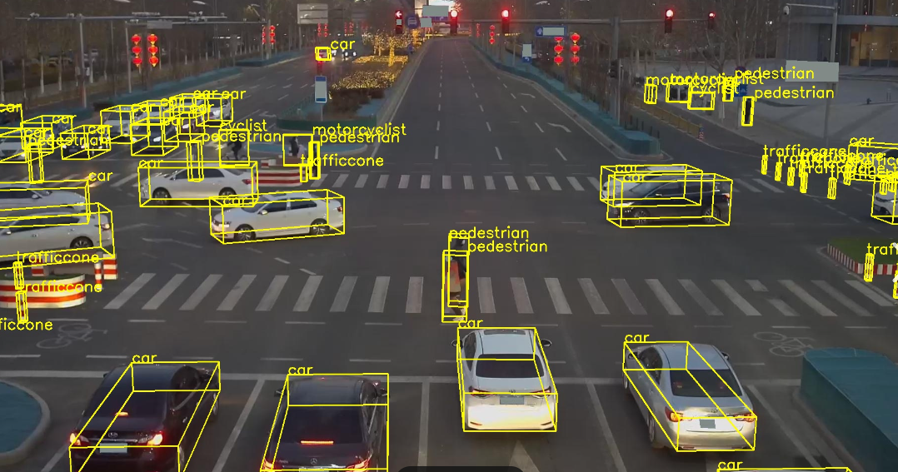


例子

Slide 11
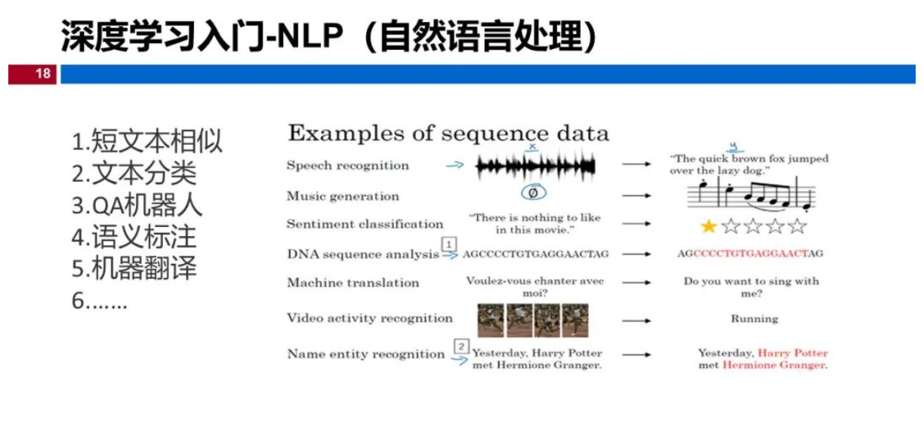

Slide 12
02
PART
神经网络基础
POWERPOINT DESIGN

Slide 13
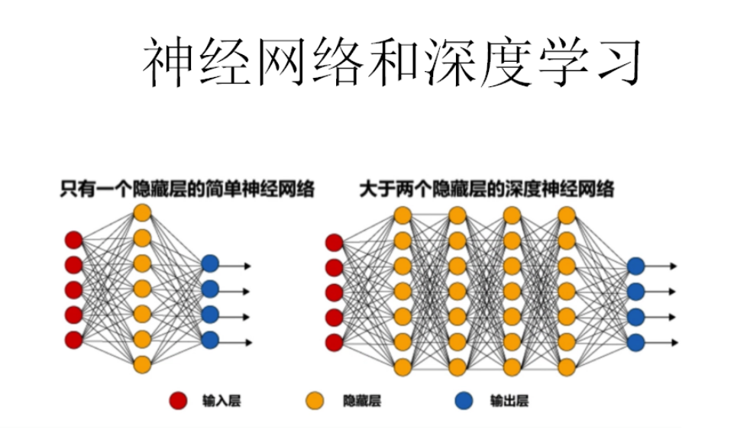

Slide 14
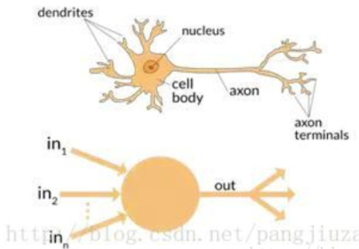
神经元(neuron)
神经元是神经网络中的基本单元，模仿生物大脑中的神经细胞。每个神经元接收输入信号，通过加权求和后，加上偏差，再通过激活函数处理后输出。 神经元的加权求和过程代表了对输入信号的重要性进行编码，而激活函数则决定了神经元是否应该被激活。
神经元的连接模式
神经元的激活与抑制

Slide 15
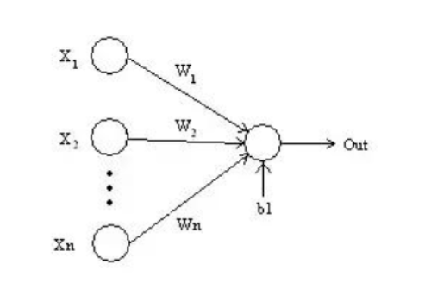
权重(weights)
当信息作为输入传入到神经元的时候，神经元会分配给每一个信息一个相关权重，然后将输入的信息乘于相应的权重，就是该信息的输入。在开始的时候，神经元会初始化每个信息的权重，之后根据相应的反馈和模型训练来更新每个信息的权重。被赋予高权重的信息是被神经元认为相比于重要的信息更加重要的信息，而权重为0的信息则会被认为是对神经元活动影响微乎其微的信息。

Slide 16
偏差(bias)
偏差的作用
偏差是神经元激活函数的偏移量，它允许神经网络学习到不同的特征空间。 偏差使得每个神经元可以独立地调整其输出，增加了网络的灵活性和表达能力。
偏差的初始化
偏差通常被初始化为较小的常数值，如0或1，以避免激活函数在训练初期就饱和。 适当的偏差初始化有助于网络更快地收敛，并减少训练时间。
偏差的更新
与权重类似，偏差在训练过程中也会被更新。偏差的更新有助于调整神经元的输出，使其更好地适应训练数据。
Notes:
移动激活函数的位置 偏差相当于给输出加了一个固定的偏移量，可以使激活函数（如Sigmoid、ReLU）的位置在坐标轴上左右移动。即使所有输入为0，偏差依然能让神经元产生非零输出。
例如：
如果没有偏差（b=0b = 0b=0），激活函数总是以原点为基准。
引入偏差后，激活函数的输出可以调整到适应数据分布，从而更好地拟合复杂的关系。
增加模型的灵活性 偏差使得每个神经元不再严格依赖于输入，允许它学习到更多特征。没有偏差时，神经网络可能需要更多层次或节点才能实现同样的拟合效果。
增强非线性表达能力 偏差与激活函数结合，能更高效地学习非线性数据的特征。尤其在深度网络中，偏差对学习复杂模式至关重要。

Slide 17
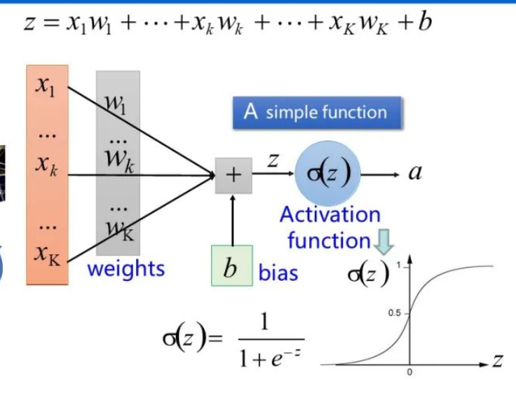
激活函数(Activation function)
激活函数的作用是将输入信号转化为输出信号。应用过激活函数的输入类似于f(a)* 的形式
为什么需要激活函数？
引入非线性： 如果没有激活函数（即线性激活），网络层的输出只是输入的线性组合，无论多少层都等效于一个单层模型，无法表示复杂的非线性关系。激活函数解决了这一问题。
学习复杂特征： 激活函数使网络能够学习非线性特征，如图像分类、自然语言处理中的复杂模式。
限制输出范围： 某些激活函数（如 Sigmoid）将输出限制在固定范围，方便模型收敛和稳定。

Slide 18
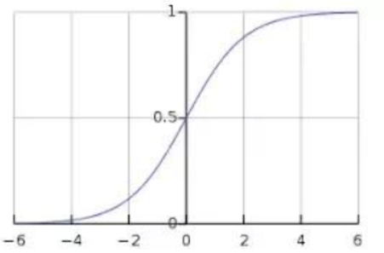
sigmoid —用于隐层神经元的输出
sigmoid函数的定义与特性
sigmoid函数是一个S形的曲线，其输出值在0到1之间，适合用于二分类问题的概率输出。 sigmoid函数的导数具有梯度消失的特性，即在输入值非常大或非常小的时候，梯度接近0，这限制了网络的训练效率。
sigmoid函数常用于神经网络的输出层，尤其是在二分类问题中，它能够输出一个概率值，表示类别的可能性。 在多分类问题中，softmax函数是sigmoid的扩展，它能够输出一个概率分布，表示每个类别的概率。

Slide 19
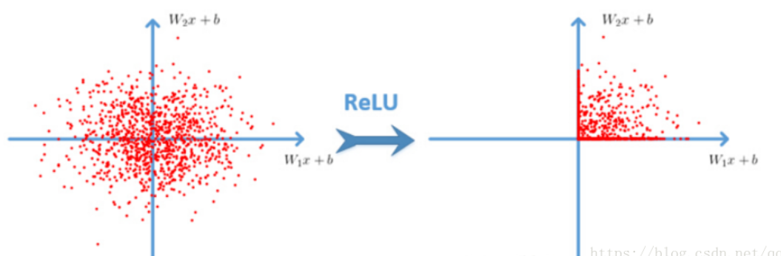
ReLu(整流线型单位) —-用于隐层神经元输出
ReLu函数的局限性
ReLu函数在输入小于等于0时梯度为0，这可能导致神经元死亡，即该神经元在训练过程中永远不会被激活。 为了解决这个问题，研究者们提出了Leaky ReLu和Parametric ReLu等变体，它们在输入小于0时也允许有非零梯度。
ReLu函数的定义与优势
ReLu函数的定义是当输入大于0时输出输入值，当输入小于等于0时输出0。这种线性特性使得ReLu在正区间内梯度恒定，有助于缓解梯度消失问题。 ReLu函数的计算效率高，参数少，这使得它在深度学习中非常受欢迎。

Slide 20
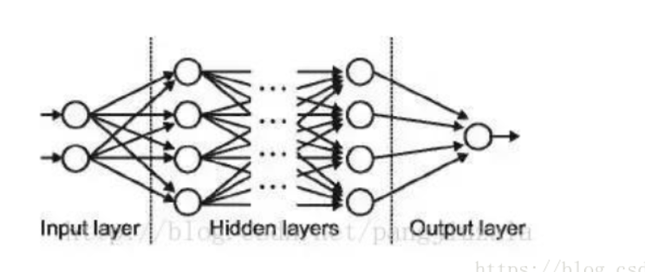
输入、输出、隐藏层
层与层之间的连接
神经网络的结构
层与层之间的连接决定了信息在网络中的流动方式。全连接层意味着每个神经元都与下一层的所有神经元相连。 除了全连接层，还有其他类型的连接方式，如卷积层和池化层，它们在特定类型的神经网络中使用。
神经网络由输入层、隐藏层和输出层组成。输入层接收原始数据，隐藏层负责特征提取和转换，输出层产生最终的预测结果。 隐藏层的数量和每个隐藏层的神经元数量决定了网络的深度和宽度，进而影响网络的学习能力。
隐藏层的作用
隐藏层是神经网络的核心，它们通过非线性变换将输入数据映射到更高维的空间，使得网络能够学习复杂的模式。 隐藏层的设计需要平衡模型的复杂度和泛化能力，过多的隐藏层可能导致过拟合，而过少的隐藏层可能导致欠拟合。

Slide 21

正向传播(forward propagation)
01
正向传播的过程
正向传播是神经网络从输入到输出的计算过程，包括加权求和、偏差添加和激活函数的应用。 这个过程涉及到每一层的神经元对输入数据的计算，直到最终的输出结果。
02
正向传播的重要性
正向传播是神经网络进行预测的基础，它决定了网络对输入数据的处理方式和输出结果。 正向传播的效率直接影响到网络的推理速度，因此在设计网络时需要考虑计算效率。
03
正向传播与反向传播的关系
正向传播和反向传播是神经网络训练的两个关键步骤。正向传播计算预测结果，而反向传播根据预测误差更新权重。

Slide 22

正向传播与反向传播的关系
正向传播是神经网络从输入到输出的前向计算过程，它直接决定了模型的预测结果。反向传播则是基于预测误差，从输出层向输入层逐层计算梯度的过程，用于更新网络权重。两者相辅相成，正向传播的结果为反向传播提供了必要的输入，而反向传播则根据正向传播的结果调整网络参数，以优化模型性能。
在深度学习中，正向传播和反向传播共同构成了训练神经网络的基本框架。正向传播的效率和准确性直接影响到反向传播的效果，进而影响到模型的训练效果和最终性能。

Slide 23
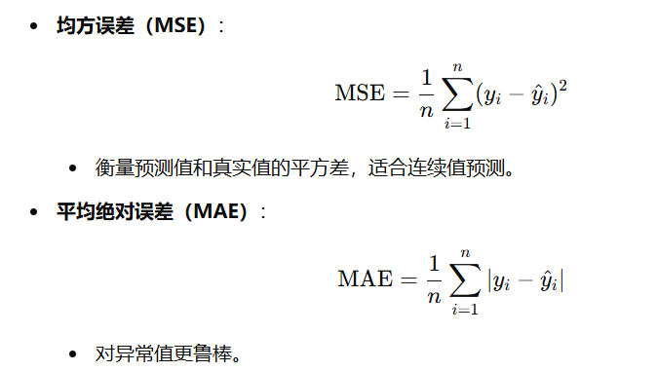
损失函数
损失函数是衡量模型预测值与真实值之间差异的函数，它是训练神经网络的核心。损失函数的选择直接影响到模型的训练效果和最终性能。常见的损失函数包括均方误差（MSE）用于回归问题，交叉熵损失用于分类问题。
损失函数的设计需要考虑模型的泛化能力和训练的稳定性。一个合适的损失函数能够引导模型学习到正确的特征表示，从而在新的、未见过的数据上也能取得良好的预测效果。
Notes:
损失函数是衡量神经网络预测结果与实际值之间差异的函数，指导模型优化。通过最小化损失函数，网络不断调整参数（权重和偏置），以提高预测准确性。
损失函数的设计和选择是深度学习中的一个重要研究方向。研究者们不断探索新的损失函数，以适应不同的任务和数据分布，提高模型的性能和泛化能力。

Slide 24
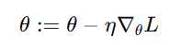
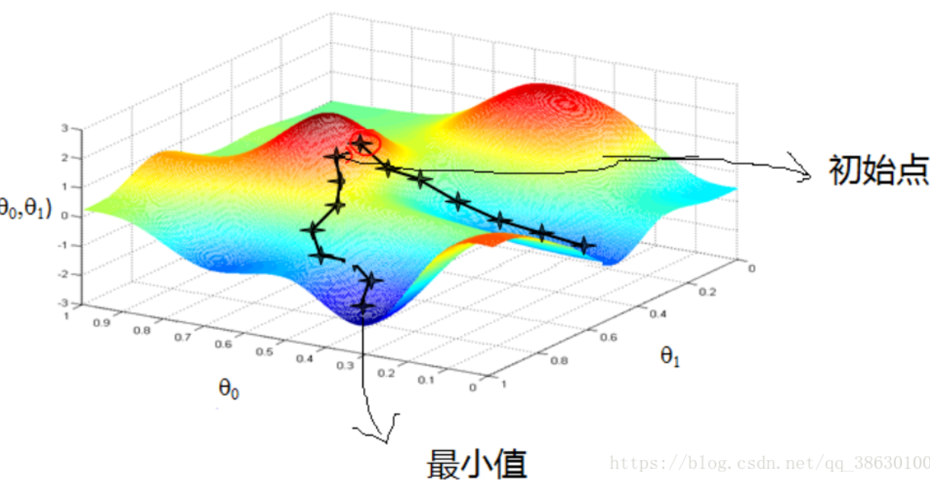
梯度下降的原理
梯度下降是一种优化算法，用于最小化损失函数，通过迭代地更新模型的权重来减少预测误差。梯度下降的核心是计算损失函数关于权重的梯度，并沿着梯度的反方向更新权重。
在每次迭代中，梯度下降算法计算当前权重下的损失函数梯度，然后根据梯度和学习率更新权重。这个过程重复进行，直到损失函数的值不再显著下降或达到预定的迭代次数。

Slide 25


学习率的作用
01
02
学习率决定了梯度下降中权重更新的步长，对模型的训练速度和收敛性有重要影响。一个合适的学习率可以加速训练过程，而过大或过小的学习率可能导致训练不稳定或收敛缓慢。
学习率的选择通常需要基于经验或使用一些启发式方法，如通过验证集上的性能来选择最佳的学习率。自适应学习率优化算法，如Adam，可以根据训练数据自动调整学习率，减少了手动调整的需要。

Slide 26
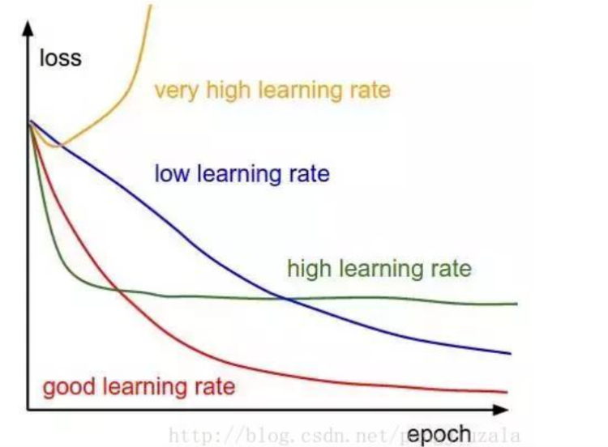
学习率/周期 批次
为了适应训练过程中的变化，研究者们提出了多种学习率调整策略，如学习率衰减和学习率预热。这些策略通过动态调整学习率来平衡训练的初期速度和后期的稳定性。
01
Notes:
一个周期是指整个输入数据的单次向前和向后传递。
学习率的影响
学习率太大：可能越过最优点，甚至导致发散。
学习率太小：收敛慢，训练时间长。
改进方法
动态学习率：如学习率衰减或自适应方法（如Adam、RMSprop）。
加速方法：如动量法（Momentum），利用历史梯度提升效率。
在训练神经网络的同时，不用一次发送整个输入，我们将输入分成几个随机大小相等的块。与整个数据集一次性馈送到网络时建立的模型相比，批量训练数据使得模型更加广义化。

Slide 27
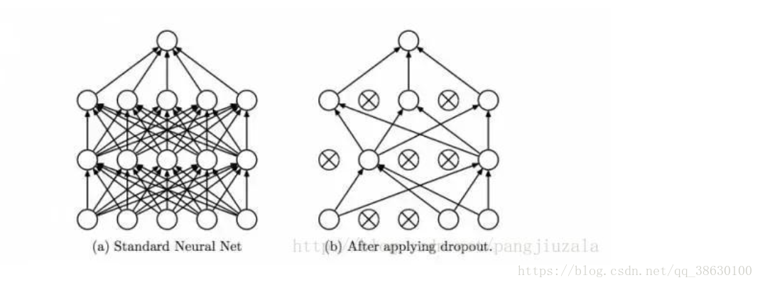
丢弃
在训练的过程中，隐藏层的神经元会有一定数量的被丢弃掉。
这意味着训练发生在神经网络不同组合的神经网络的几个架构上，
可以将Dropout视为一种综合技术，然后将多个网络的输出用于产生最终输出。
01
Notes:
一个周期是指整个输入数据的单次向前和向后传递。
学习率的影响
学习率太大：可能越过最优点，甚至导致发散。
学习率太小：收敛慢，训练时间长。
改进方法
动态学习率：如学习率衰减或自适应方法（如Adam、RMSprop）。
加速方法：如动量法（Momentum），利用历史梯度提升效率。
在训练神经网络的同时，不用一次发送整个输入，我们将输入分成几个随机大小相等的块。与整个数据集一次性馈送到网络时建立的模型相比，批量训练数据使得模型更加广义化。

Slide 28
03
PART
深度学习前沿
POWERPOINT DESIGN

Slide 29
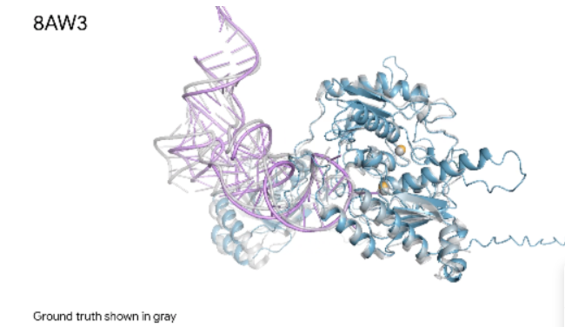
前沿进展
2024年的发展中，LSTM结合Transformer被发表在《Nature》上，展示了其在多任务实时预测中的卓越性能。研究表明，即使在数据保留率低至50%的情况下，这种融合模式仍能保持优异表现。这一成果不仅是技术上的突破，更是对深度学习理论的实质性推进。

Slide 30
谢谢大家
POWERPOINT DESIGN
汇报人
AiPPT
汇报时间
20XX.X

